Slide 1
局域网部---- 复习
一、局域网系统的组成：
  局域网的软件系统
    网络操作系统
    网络通信协议
  局域网的硬件系统
  （1）网络服务器（Server）
  （2）网络工作站（workstation）或PC机
  （3）网络适配器（网卡，NIC）
  （4）网络传输介质（常用的3种）
  （5）网络连接与互联设备:交换机和路由器
二、 IEEE 802标准系列与局域网的体系结构

Slide 2
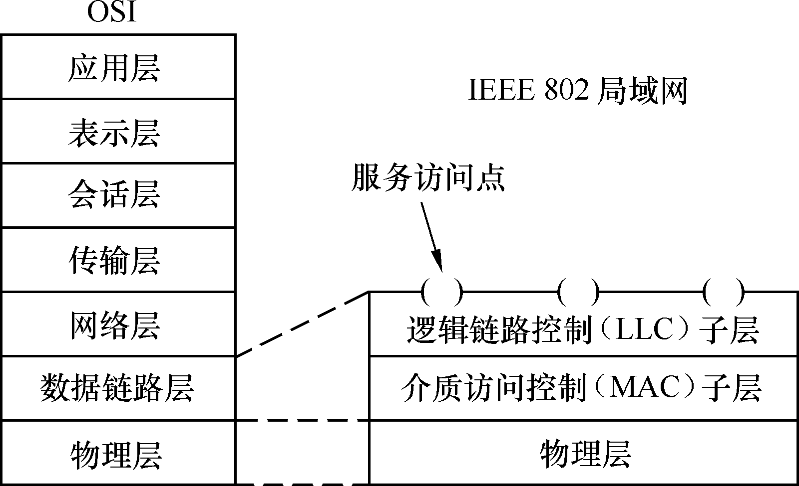
局域网的体系结构
IEEE 802局域网参考模型分三层
IEEE 802

Slide 3
地理覆盖范围小
传输速率快,误码率低
局域网的特点
星型、总线型
环型、树型
局域网拓扑结构
LLC
MAC
物理层
局域网体系结构
IEEE802协议标准，分三层
局域网
CSMA/CD访问控制方法
令牌环访问控制方法
令牌总线访问控制方法
介质访问
控制方法
粗缆以太网——10BASE 5
细缆以太网——10BASE 2
双绞线以太网——10BASE T
光纤以太网——10BASE F
标准以太网分类
直通线
交叉线
10 表示信号的传输速率是10 M bit/s
Base 表示基带传输，
5或2 分别表示同轴电缆的每一段线最大长度为500m或200m，
T 表示传输介质是双绞线。
物理拓扑结构
传输介质和介质访问控制方法
通信协议
综合布线技术
实现局域网
四大技术

Slide 4
高速以太网100BASE-（TX/FX）（100BASE-F 光纤以太网）
100BASE交换式快速以太网
千兆交换式以太网
FDDI光纤分布式数据接口网络
ATM 网络
快速局域网分类
共享式（快速）以太网
交换式（高速）以太网
以太网工作模式
带宽区别——共享带宽与独占带宽
核心设备区别——共享式以太网用集线器（HUB）
  交换式LAN以交换机为核心连接
通信方式区别：
  共享式：一个节点发，其它节点都收到，会有冲突
  交换式：并发方式，允许全双工
拓扑结构区别：
  共享式：物理上星型，逻辑上总线型
  交换式：物理与逻辑上都是星型
共享与交换式
以太网区别

Slide 5
以太网的技术总结
何为以太网? (P79-81)
英文名:Ethernet
传输速度：10、100或1000Mb/s
介质访问控制方法：CSMA/CD
拓扑结构：逻辑拓扑为“总线”结构；物理拓扑为“总线”和“星型”结构
传输类型：帧交换
其他指标：各种以太网的组网技术有所不同。
典型以太网：一般指速率在10Mb/s及100Mb/s以下的低速以太网。

Slide 6
1.粗缆以太网的总结
何为5-4-3原则?
拓扑结构：总线。
连接件单元接口 AUI
介质访问控制方法：CSMA/CD。
网线类型：RG-11型50Ω粗同轴电缆。
传输速度：10Mb/s。
最大网络节点数目：300个。
每段最大节点数目：100个。
最大网段数目：5个，最多使用4个中继器，其中3个网段可以连接工作节点。
节点间最小距离：2.5m。
最大网络长度：2500m。
最大网段长度：500m。

Slide 7


10Base 5
分插头 : 插入电缆
收发器 : 发送/接收, 冲突检测, 电气隔离，超长控制
连接件单元接口AUI :
用于骨干网
vampire tap
最大段长度 500米
每段最多站点数 100
粗缆
BNC端子
收发器
AUI 电缆
两站点间最小距离 2.5米
NIC
网络最大跨度 2.8公里

Slide 8
2.细缆以太网的总结
拓扑结构：总线。
介质访问控制方法：CSMA/CD。
网线类型：RG-58型50Ω细同轴电缆, BNC-T型连接器。
传输速度：10Mb/s。
最大网络节点数目：90个。
每段最大节点数目：30个。
最大网段数目：5个，其中3个网段可以连接节点；最多使用4个中继器。
节点间最小距离：0.5m。
最大网络长度：925m。
最大网段长度：185m。

Slide 9
10Base 2
BNC T型接头
无需插入电缆
用于办公室LAN
细缆
BNC 接头
NIC
段最大长度 185m
每段最多站点数 30
两站点间最短距离 0.5 m
网络最大跨度 925 m

Slide 10
3.10BASE-T双绞线以太网的总结
拓扑结构
由于介质访问控制方法为CSMA/CD，因此，10BASET是逻辑上的“总线”型拓扑结构；物理上的“星型”拓扑结构。
网线类型：3、5或超类的非屏蔽双绞线。
使用RJ-45连接头(水晶头)
传输速度：10Mb/s。
最大网络节点数目：1024个。
级联的最大集线器数量：4个。
最大网络长度：无最大长度。
每段最大节点数目：1个。
最大网段长度：100m。

Slide 11
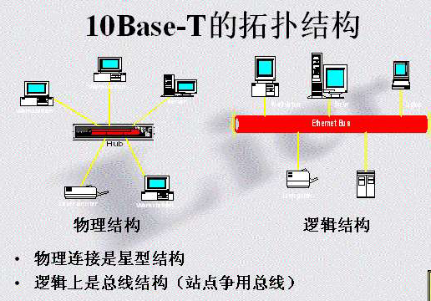
使用RJ-45连接头(水晶头)

Slide 12
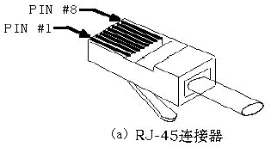
RJ-45连接器(水晶头)制作
10BASE-T组成的网络中,采用交换机为核心,各个计算机使用双绞线电缆和RJ-45连接器连接到交换机端口上.
PC机采用衰减更小、抗干扰能力更强的超5类双绞线与5类双绞线。
双绞线电缆上的RJ-45型连接头，见图(a)。
每个节点上PC机通过网卡（RJ-45接口）、双绞线电缆和RJ-45接头接入10BASET网络的交换机普通端口见图(b).

Slide 13
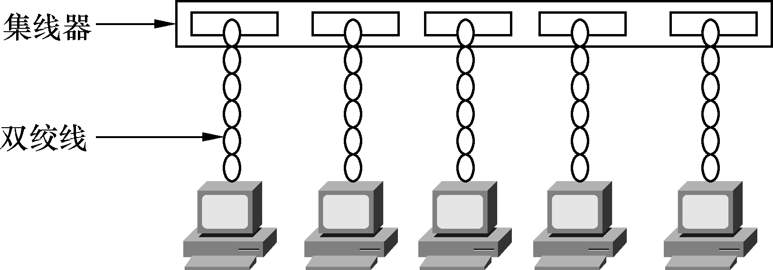
PC机使用直通线连接到交换机上
10 Base T以太网连接组成标准就是:
10表示信号的传输速率是10 Mbit/s
Base表示基带传输，
T表示传输介质是双绞线
PC机与交换机之间的连线最长距离均为100m
交换机普通端口
交换机
直通线
图b PC机与交换机的连接

Slide 14
RJ-45连接器(水晶头)制作
①网卡上的RJ-45接口如图所示。共有8个引脚，只使用第1、2、3、6号，其余的没有使用。
接线或布线时，按照T568B标准（参见表2-6），其各引脚意义如下：
引脚1：发送（Tx+）。
引脚2：发送（Tx-）。
引脚3：接收（Rx+）。
引脚6：接收（Rx-）。

Slide 15
制作直通线和交叉线的标准
网络上连接各种设备的连接线分:直通线、交叉线和全反线。
PC机与交换机或集线器的连接使用直通型双绞线。
PC机与PC机直接连接使用交叉型双绞线。
直通线：一根双绞线的两端使用相同的线序排列标准
  用来连接不同类型接口、不同类型的设备
交叉线：一根双绞线的两端使用不同的线序排列标准
  用来连接相同类型接口、相同类型的设备

Slide 16
制作直通线和交叉线的标准
TIA/EIA 568A标准的线序排列规则
表2-5 10 /100 BASE T双绞线、RJ-45接口连接顺序表
表2-5 10 /100 BASE T双绞线、RJ-45接口连接顺序表
序号 端设备 | 1 | 2 | 3 | 4 | 5 | 6 | 7 | 8
PC机/服务器 | 绿白 | 绿 | 橙白 | 蓝 | 蓝白 | 橙 | 棕白 | 棕
PC机/服务器 | 绿白 | 绿 | 橙白 | 蓝 | 蓝白 | 橙 | 棕白 | 棕

Slide 17
制作直通线和交叉线的标准
TIA/EIA 568B标准的线序排列规则
表2-6 10 /100 BASE T双绞线、RJ-45接口连接顺序表
表2-6 10 /100 BASE T双绞线、RJ-45接口连接顺序表
序号 端设备 | 1 | 2 | 3 | 4 | 5 | 6 | 7 | 8
PC机/服务器 | 橙白 | 橙 | 绿白 | 蓝 | 蓝白 | 绿 | 棕白 | 棕
交换机(集线器) | 橙白 | 橙 | 绿白 | 蓝 | 蓝白 | 绿 | 棕白 | 棕

Slide 18
二、 IEEE 802标准系列
802.10
可互操作的局域网的安全机制
802.1 体系结构与网络互连
802.2 逻辑链路控制层（LLC）
数据
链路层
802.3
CSMA/CD
MAC
物理层
802.4
Token
BusMAC
物理层
802.5
Token Ring MAC
物理层
802.6
MAN
MAC
物理层
802.8
FDDI
MAC
802.11
无线局域网
物理层

Slide 19
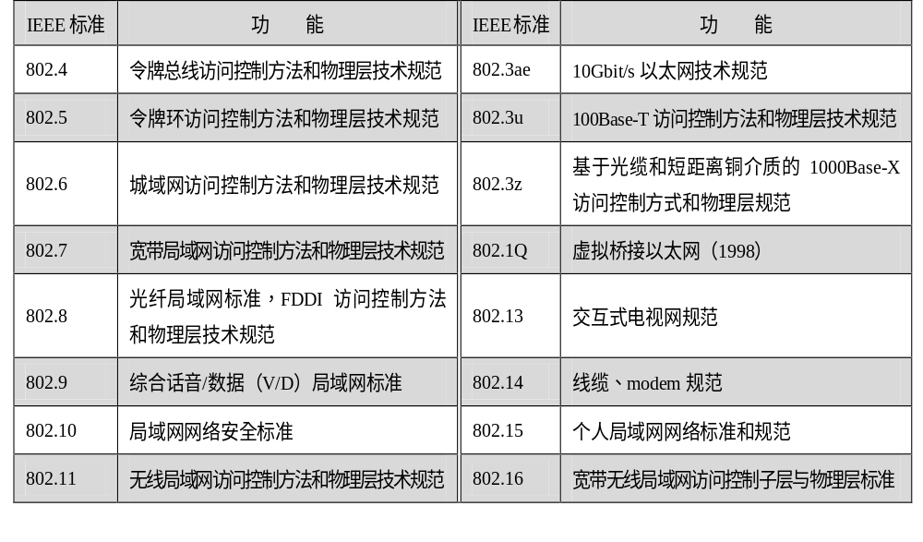
IEEE 802标准系列

Slide 20
IEEE802 标准系列
IEEE 802.1 局域网概述、体系结构、网络管理和网络互联
IEEE 802.2 逻辑链路控制(LLC)
IEEE 802.3 CSMA/CD 总线介质访问控制子层与物理规范
IEEE 802.4 令牌总线(Token Bus)介质访问控制子层与物理规范
IEEE 802.5 令牌环(Token Ring)介质访问控制子层与物理规范
IEEE 802.6 城域网(MAN)介质访问控制子层与物理规范
IEEE 802.7 宽带技术咨询和物理层实施建议
IEEE 802.8 光纤技术咨询和物理层实施建议
IEEE 802.9 综合语音/数据服务的访问控制方法和物理层规范
IEEE 802.10 局域网安全性规范
IEEE 802.11 无线局域网访问控制方法和物理层规范
IEEE 802.12 100VG-AnyLAN 星型快速局域网访问控制方法和物理层规范
IEEE 802.14 协调混合光纤同轴(HFC)网络的前端和用户站点间数据通信的协议
IEEE 802.15 无线个人技术标准(其代表技术是蓝牙)

Slide 21
WLAN的介质
无线电波、卫星、微波、红外线、激光
WLAN分类
  1.点对点结构（特定结构）
  2. 固定基础设施结构
接入点 AP
(Access Point)
WLAN访问
控制方法
CSMA/CA
载波侦听多路访问/冲突避免的介质访问控制方法
无线 局域网
什么是Wi-Fi ？（Wireless-Fidelity，无线保真）
实例
蓝牙技术(Bluetooth Technology)
使用2.4GHz频段的短距离、低成本的无线网络
（1）IEEE 802.11 2.4GHz
（2）IEEE 802.11b 2.4GHz
（3）IEEE 802.11a 5GHz
（4）IEEE 802.11g 2.4GHz
（5）IEEE 802.11n 2.4GHz； 5GHz
WLAN标准系列

Slide 22
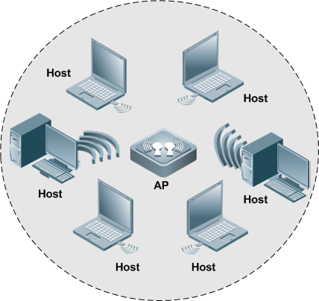
无线局域网和无线接入点AP
WLAN属于星型结构类型。需要无线接入点（AP），其中的无线接入点AP相当于有线网络中的交换机，起着集中连接和数据交换的作用。
AP负责监管一个小区，并作为移动终端和主干网之间的桥接设备。
接入点 AP (Access Point)
BSS
说明：
各站点之间不能直接通信，必须连接到AP才能进行通信。
AP提供到有线网络的连接，并为站点提供数据传输过程的中继功能。

Slide 23
几种常用的 802.11 无线局域网标准系列
WLAN的标准主要是物理层和介质访问控制子层，涉及所使用的无线频率范围、空中接口通信协议等。
标准 | 频段 | 数据 速率 | 物理层 | 优缺点
802.11b | 2.4 GHz | 最高为 11 Mb/s | 扩频 | 最高数据率较低，价格最低，信 号传播距离最远，且不易受阻碍
802.11a | 5 GHz | 最高为 54 Mb/s | OFDM | 最高数据率较高，支持更多用户 同时上网，价格最高，信号传播 距离较短，且易受阻碍
802.11g | 2.4 GHz | 最高为 54 Mb/s | OFDM | 最高数据率较高，支持更多用户 同时上网，信号传播距离最远， 且不易受阻碍，价格比 802.11b贵
802.11n | 2.4 GHz 5 GHz | 最高600 Mb/s | MIMO+ OFDM | 使用多个发射和接收天线以允许更高的数据传输率，当使用双倍带宽(40 MHz)时速率可达600 Mb/s

